Slide 1
区块链前沿技术报告
小组成员：陈泽奇，郑琪，温兴杨，吴凡丁，杨学康，杨家旭

Slide 2
01
区块链概述
目录
02
区块链发展
03
区块链技术架构
CONTENTS
04
区块链应用场景
05
区块链和软件工程

Slide 3
01
概述

Slide 4
01 概述
01
区块链是什么？
区块链是以比特币为代表的数字加密货币体系的核心支撑技术。区块链技术的核心优势是去中心化，能够通过运用数据加密、时间戳、分布式共识和经济激励等手段，在节点无需互相信任的分布式系统中实现基于去中心化信用的点对点交易、协调与协作，从而为解决中心化机构普遍存在的高成本、低效率和数据存储不安全等问题提供了解决方案。

Slide 5

01 概述
02
概述
随着比特币近年来的快速发展与普及，区块链技术的研究与应用也呈现出爆发式增长态势，被认为是继大型机、个人电脑、互联网、移动社交网络之后计算范式的第五次颠覆式创新，是人类信用进化史上继血亲信用、贵金属信用、央行纸币信用之后的第四个里程碑。

Slide 6
02
发展

Slide 7
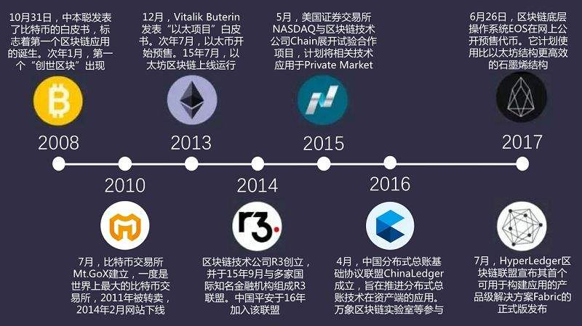
02 发展历程

Slide 8
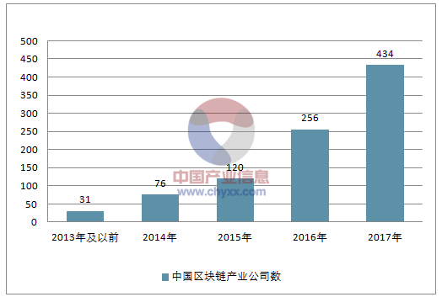
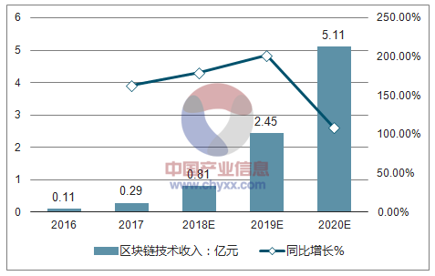
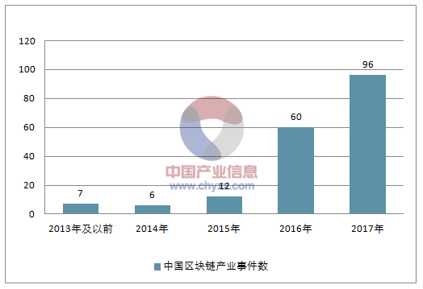
02 发展现状
目前，中国区块链产业正处于高速发展阶段，创业者和自本不断涌入，区块链应用加快落地，助推传统产业高质量发展，加速产业转型升级。

Slide 9
03
区块链技术架构

Slide 10
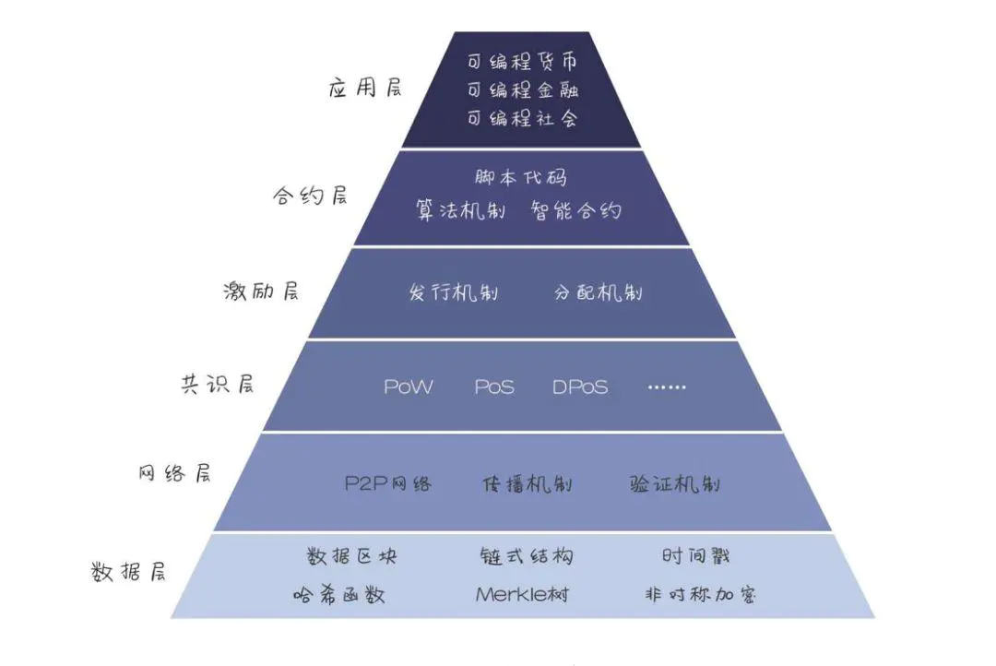
03 架构
区块链系统由自下而上的数据层、网络层、共识层、激励层、合约层和应用层组成。

Slide 11
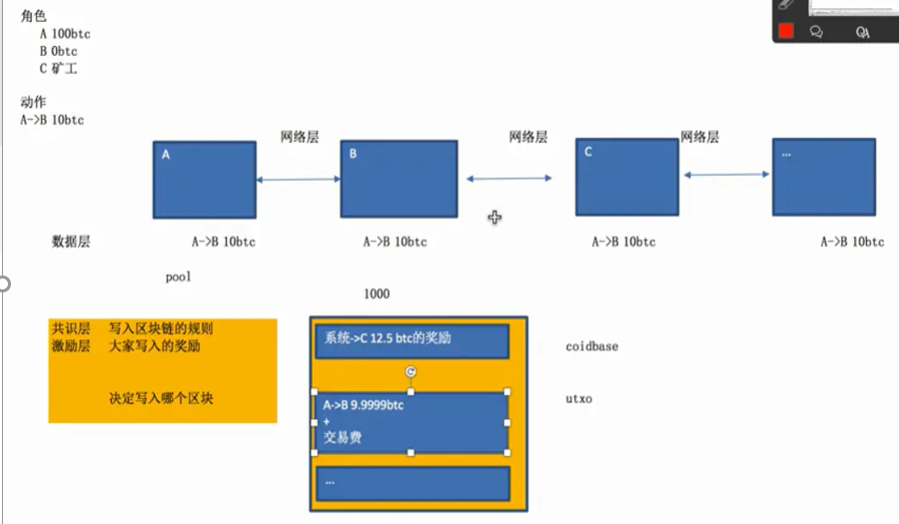
03 架构
以一个交易的例子来说明这模型所起的作用，假如说，我们有三个角色， A有100btc，B有0btc，c是矿工，现在A给B转10个btc， 1、A->B转账10比特币，数据层 2、转账交易要确认，需要广播出去，网络层 3、把交易打包到区块形成新的区块，并且加入到区块链，共识层 4、第三步的奖励，激励层 5、钱包，应用层

Slide 12
04
应用场景

Slide 13
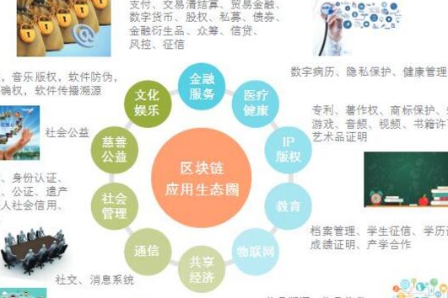
04 应用场景
目前，区块链的应用已从单一的数字货币应用，例如比特币，延伸到经济社会的各个领域，其应用的场景如下图所示。考虑到各个行业应用的可行性、成熟度和重要性，下图列举了金融服务、供应链管理、文化娱乐、智能制造、社会公益、教育就业等6个行业的应用场景作为代表。

Slide 14

04 应用场景
在金融服务领域：区块链技术的应用有助于降低金融机构间的对账成本及争议解决的成本，从而显著提高支付业务的处理速度及效率，这一点在跨境支付领域的作用尤其明显。
在公共服务领域：区块链技术建立不可更改的数字化证明，提高公共服务领域的水平。公共服务是检测一个国家的文明程度高低的因素之一，公共服务的供给给社会、经济、政治、文化的发展过程产生重要的影响。

Slide 15
05
区块链和软件工程

Slide 16
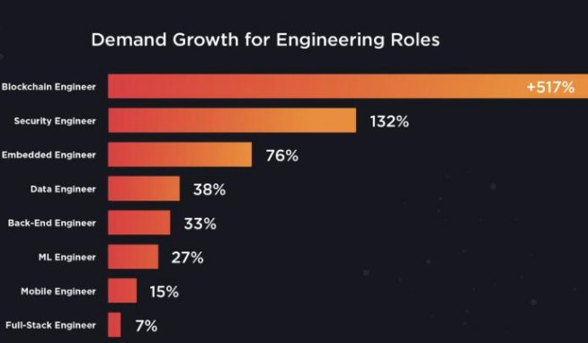
05 区块链和软件工程
招聘网站Hired的一份新报告显示，在过去的一年中，对拥有区块链开发技能的软件工程师的需求增加了517%。
Hired首次对软件工程职位进行了分析，发现几乎在全球所有地区，区块链开发技能都排在前三名。排在区块链工程师之后的是安全工程师和嵌入式工程师，分别同比增长132%和76%。

Slide 17
THANKS !

